Slide 1

Lĩnh vực phát triển: Phát triển nhận thức
Hoạt động: So sánh 2 nhóm số lượng trong phạm vi 4
Độ tuổi thực hiện: 3- 4 tuổi
Giáo viên: Trần Thị Thắm

Slide 2




Slide 3


1
2

Slide 4


1
2
3

Slide 5


1
3
2
4

Slide 6

Hoạt động 2:
“Dạy trẻ so sánh, thêm bớt
tạo nhóm đồ vật có số
lượng bằng nhau trong
phạm vi 3”

Slide 7

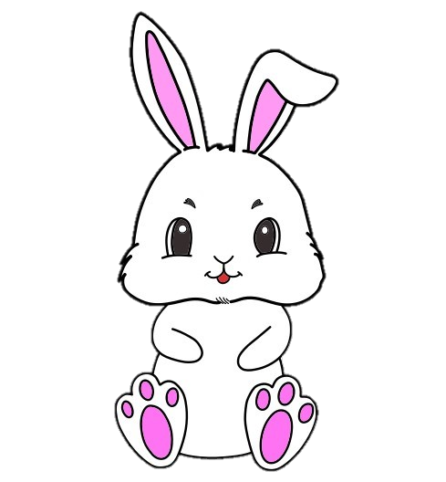

4
3
4

Slide 8
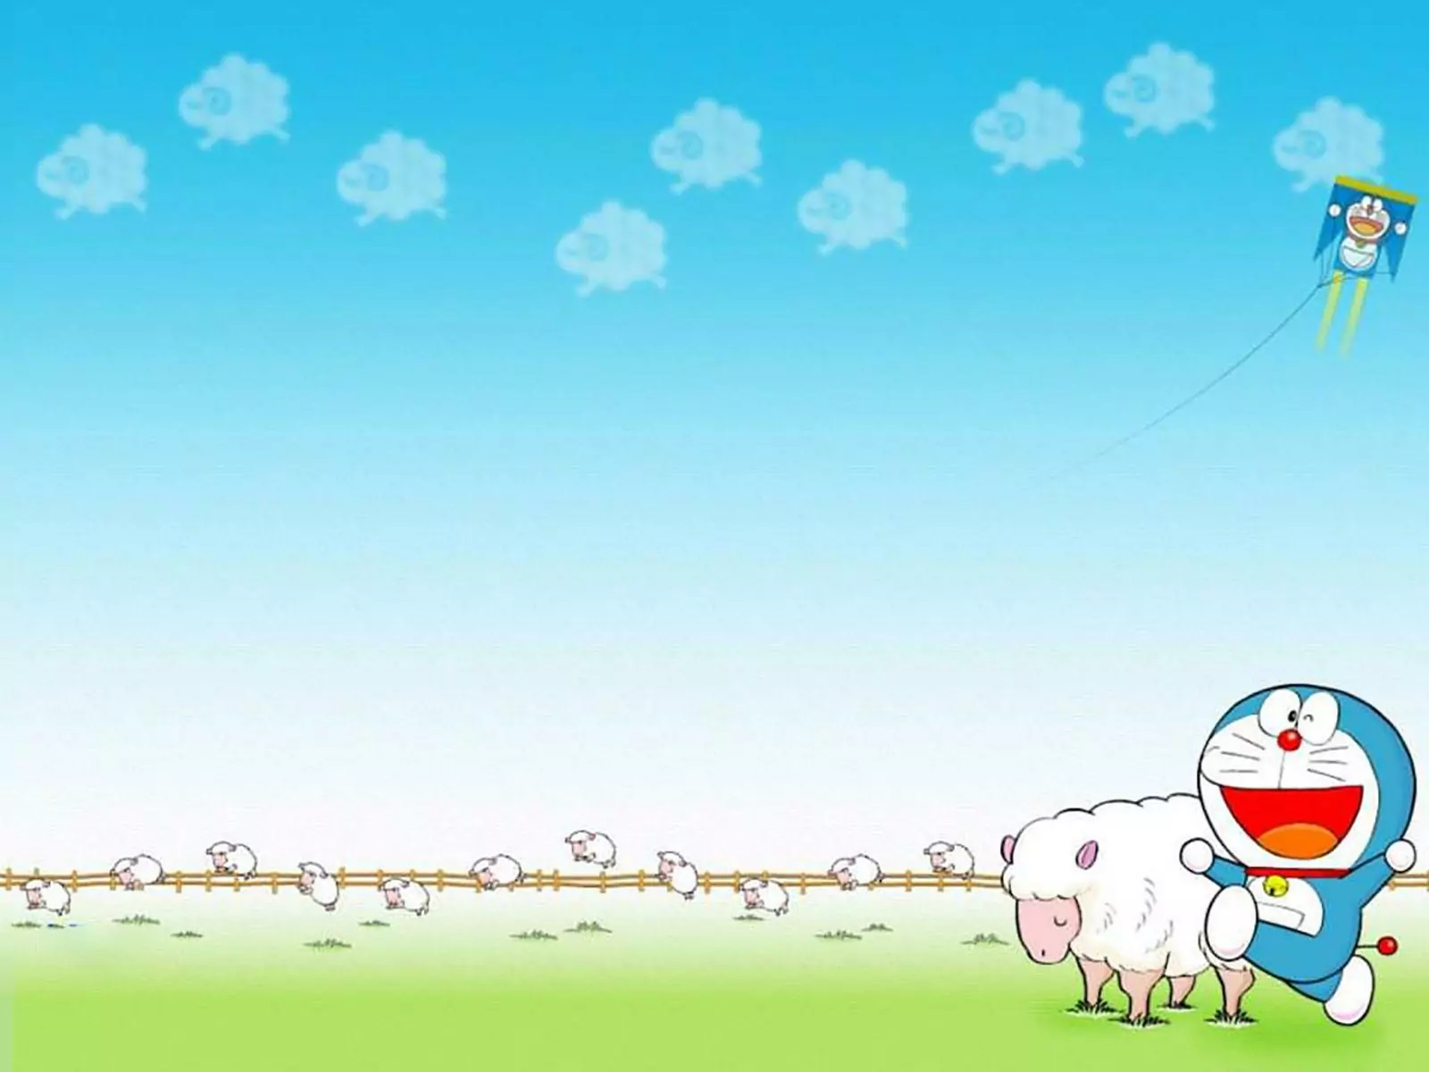

Nội dung 3: Ôn luyện

Slide 9



4
4
3

Slide 10


